Slide 1
Éléments de Mise en Œuvre d'un Mémoire en Informatique

Slide 2
Liste des thèmes
étudiants
Enseignants
Systèmes d’information et applications web application mobile
Thème de recherche
Généralement :systèmes d’information ou applications web/mobile

Slide 3
Sur quelle base je vais faire mon choix?
Généralement le choix du thème est dirigé par les points suivants:
1. Le choix de l’enseignant;
2. Le choix selon un domaine d’ intérêt➔(selon les compétences).
3. Le choix aléatoire ????????
4. thème proposé par l’étudiants.

Slide 4
Thème proposé par les étudiants:
Généralement les thèmes proposés par les étudiants sont des thèmes de gestion (systèmes d’information ,application web ou mobile):
Prouver que votre future application n’existe pas déjà (si votre thème est lié à un stage). Dans le cas contraire (si l’application existe déjà )➔ citer les améliorations envisagées dans votre future application.
Il faut bien cerner les fonctionnalités de votre future application.
Il ne suffit pas de proposer un titre seulement.
Il faut bien confirmer avec les enseignants que votre thèmes est digne d’ être un thème de master ➔proposer d’autre fonctionnalité pour adapter le thème ➔éviter les petites thème

Slide 5
Après Validation et Affectation tu commence votre travail

Slide 6
Les premières questions à posées:
Les grandes fonctionnalités à programmer ? ➔ pour bien orienter votre modélisation➔ le titre d’un thème ne donne pas généralement une idée sur le travail à réaliser.
Le point de difficulté du thème.➔ centre du travail.
langage et outil de programmation?➔
Pour commencer la révision du langage
et pour installer les outils de développement, afin d’éviter les problèmes d’installation et pour assurer la compatibilité de votre machine avec les outils avant le début du travail.

Slide 7
Si thème système d’information ou application WEB
Une modélisation avec UML est envisageable
Avant de commencer le travail une bonne révision des différents diagrammes d’UML est obligatoires
Eviter les copies coller des diagrammes car les systèmes et les logiciels développés sont différents

Slide 8
Bien comprendre les caractéristiques du processus (méthode )de développement utilisé ex: processus en Y (2TUP).
Bien comprendre le rôle et la relation entre les différents diagramme d’UML;
Respecter l’ordre de construction des modèles;
Ne commencez pas la programmation avant de fixer vos scénarios. Pour éviter l’incompatibilité entre la conception et la programmation.

Slide 9
STAGE
Chercher vous même l’information➔ n’attendez pas que le personnel dans l’entreprise d’accueil vont consacrer du temps pour vous expliquer le déroulement du travail.

Slide 10
Si Thème de recherche
Essayer de bien comprendre avec le prof les objectifs de votre travail
Essayer de bien comprendre le domaine (pour éviter des questions sans réponses pendant la soutenance).
Contribuer dans les choix des méthodes et des outils de travail même si c’est un thème de recherche➔ éviter de suivre d’une manière aveugle le prof.
La difficulté d’un thème de recherche réside dans la programmation .

Slide 11
Terminologie

Slide 12
1. Définitions
Projet de Fin d'Etudes:
Le PFE est un travail individuel effectué sous la responsabilité d'un directeur et qui débouche sur un rapport écrit et évalué lors d'une défense orale (soutenance) publique.
La défense a lieu en présence du directeur et d'un expert et éventuellement d'un rapporteur.
mémoire:
Un mémoire est un document permettant d'exposer son opinion(ou les résultats des recherches) concernant un sujet donné.

Slide 13
1. Définitions (suite)
plan de travail.
Un plan de travail est un ensemble systématique d’activités mises en œuvre pour concrétiser une but.
Un plan de travail est un « instrument » qui permet d’ordonner et de systématiser l’information s’avérant significative pour réaliser un travail.

Slide 14
Planification et préparation

Slide 15
Le planning du mémoire
la réalisation du mémoire repose sur plusieurs étapes essentielles qu’il faut parfois mener de front ou en parallèle.
Il est alors primordial de s’accorder pour chaque étape un délai raisonnable. Si vous voulez rendre votre mémoire à temps, il faut vous en tenir à un planning rigoureux. Votre capacité à respecter les délais est une des conditions de réussite de votre mémoire.
Ce planning peut être représenté sous différentes formes (tableau, diagramme…).

Slide 16
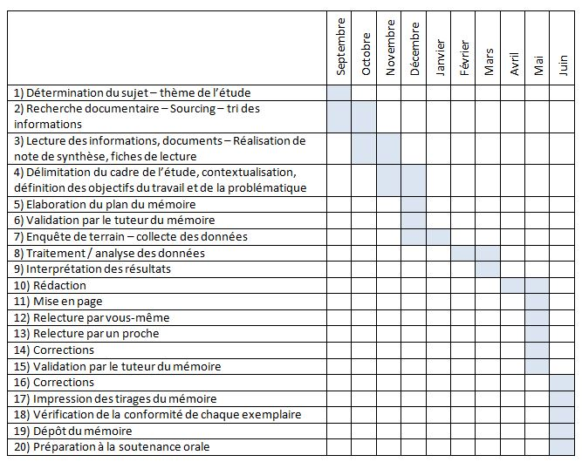
Nous vous proposons ici une matérialisation du planning de mémoire sous la forme du diagramme de Gantt :

